Slide 1
Ψηφιακά Ηλεκτρονικά και Μικροεπεξεργαστές

Slide 2
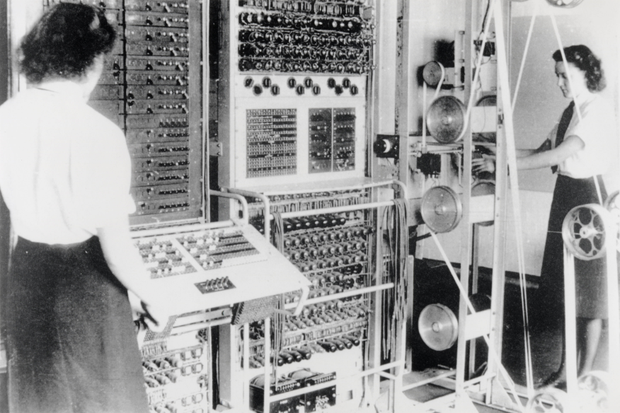
Η Εξέλιξη των Ψηφιακών Συστημάτων
Οι ψηφιακοί υπολογιστές που χρησιμοποιούμε είτε φανερά, ή χωρίς να το γνωρίζουμε (όπως στα ενσωματωμένα συστήματα), στην πραγματικότητα εξελίχθηκαν κυρίως μετά το 1940.
Η επιτακτική ανάγκη για τη βελτίωση της τεχνολογίας και το πέρασμα στην ψηφιακή εποχή, ήταν ο Β’ ΠΠ.
Ο Υπολογιστής Colossus στην εικόνα, χρησιμοποιήθηκε στο Β’ ΠΠ για αποκρυπτογράφηση των γερμανικών κρυπτογραφικών μηχανών Enigma (wikipedia.org)
Colossus: Δημιουργοί ο Alan Turing – Tommy Flowers

Slide 3
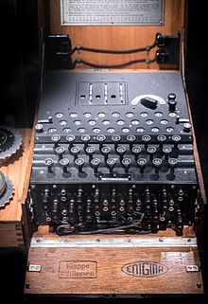
Η Εξέλιξη των Ψηφιακών Συστημάτων
Enigma: Γερμανική κρυπτογραφική μηχανή (wikipedia.org)
ΔΕΝ ΗΤΑΝ ΥΠΟΛΟΓΙΣΤΙΚΗ ΜΗΧΑΝΗ

Slide 4
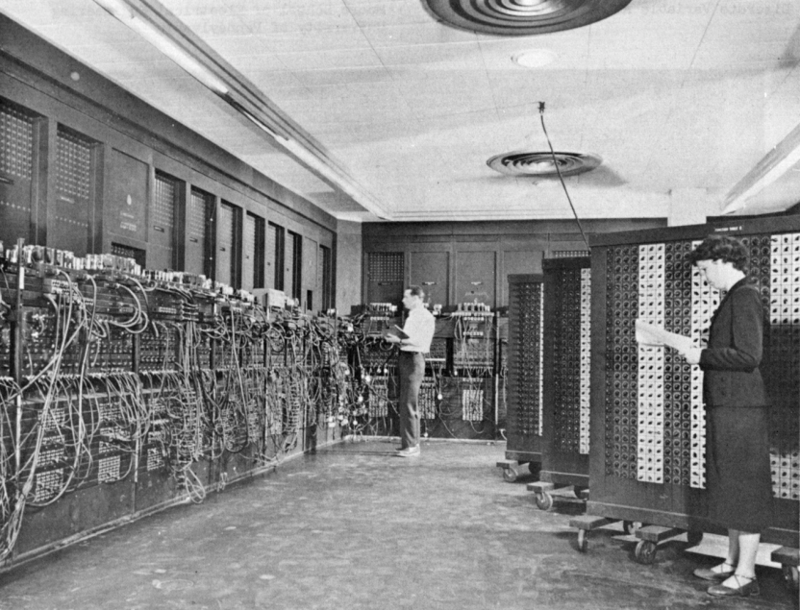
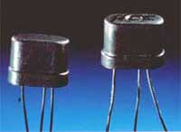
Η Εξέλιξη των Ψηφιακών Συστημάτων
Τα επόμενα χρόνια στην Αμερική κατασκευάστηκε ο ENIAC (Electronic Numerical Integrator and Computer) και χρησιμοποιήθηκε κυρίως για στρατιωτικούς σκοπούς.
Στην πραγματικότητα, όπως αναφέρεται και στη βιβλιογραφία ήταν ο πρώτος υπολογιστής που προγραμματιζόταν.
Μετά τον ENIAC που ανήκει στην 1^{η} γενιά υπολογιστών, ξεκίνησε η 2^{η} γενιά (1947) με την έλευση των τρανζίστορ.
Πρώτο
τρανζίστορ
ENIAC: 18.000 λυχνίες -1500 ρελε - βάρος 30 τόνοι – 163 τμ – 500 προσθέσεις / sec –
wikipedia.org

Slide 5
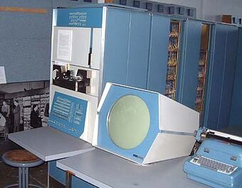
Η Εξέλιξη των Ψηφιακών Συστημάτων
Το πρώτο υπολογιστικό σύστημα 2^{ης} γενιάς ήταν ο PDP-1 της DEC (Μεγάλη Βρετανία) με μνήμη 4ΚΒ και συχνότητα 0,2MHz.
Στο σύστημα αυτό ο χρήστης μπορούσε να προσθέσει περιφερειακά συστήματα όπως: πληκτρολόγιο, οθόνη, εκτυπωτή, κάμερα και extra αποθηκευτικό χώρο.
Τιμή αγοράς 100.000$
PDP-1 DEC: wikipedia.org

Slide 6
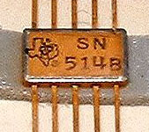
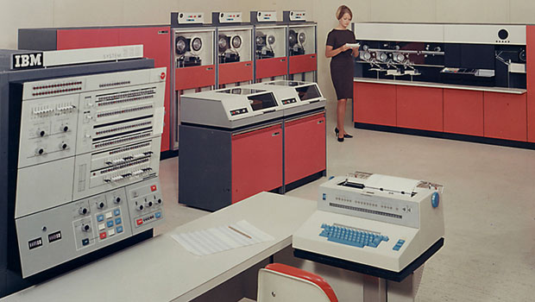
Η Εξέλιξη των Ψηφιακών Συστημάτων
Η 3^{η} γενιά υπολογιστικών συστημάτων ξεκίνησε με τη δημιουργία των πρώτων ολοκληρωμένων κυκλωμάτων (Integrated Circuits) από πυρίτιο.
Ta IC αποτελούταν από πολλά τρανζίστορ και επέτρεψαν την βελτίωση τόσο της ταχύτητας επεξεργασίας όσο και την αύξηση της μνήμης. Το πρώτο τρανζίστορ δημιουργήθηκε το 1947.
Πρώτο σύστημα της γενιάς αυτής το IBM/System 360 με 512ΚΒ RAM, 4MHz συχνότητα επεξεργασίας. Χρησιμοποιήθηκε 1^{η} φορά στο Apollo 11 (NASA).
Πρώτο
Ολοκληρωμένο
Κύκλωμα
(IC)
IBM/System 360:
ibm.com (1965 – 1978)

Slide 7
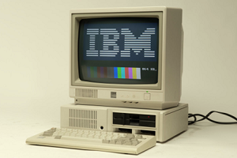
Η Εξέλιξη των Ψηφιακών Συστημάτων
Στην 4^{η} γενιά ανήκουν όλα τα υπολογιστικά συστήματα που αναπτύχθηκαν μετά το 1990. Παρέχουν μεγάλη αξιοπιστία, λειτουργικό πρόγραμμα και φιλικότερο περιβάλλον χρήσης.
Υποστηρίζουν τεχνικές για καλύτερη εκμετάλλευση πόρων (όπως εικονική μνήμη, παράλληλες επεξεργασίες, πολλαπλούς χρήστες κλπ).
IBM-PC:
ibm.com

Slide 8
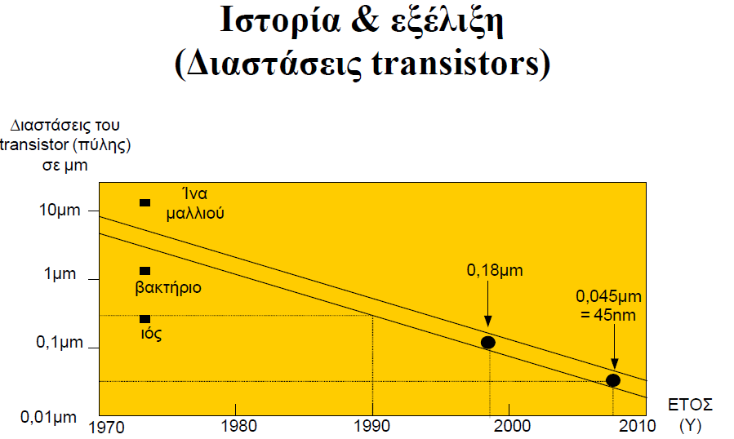
Η Εξέλιξη των Ψηφιακών Συστημάτων

Slide 9
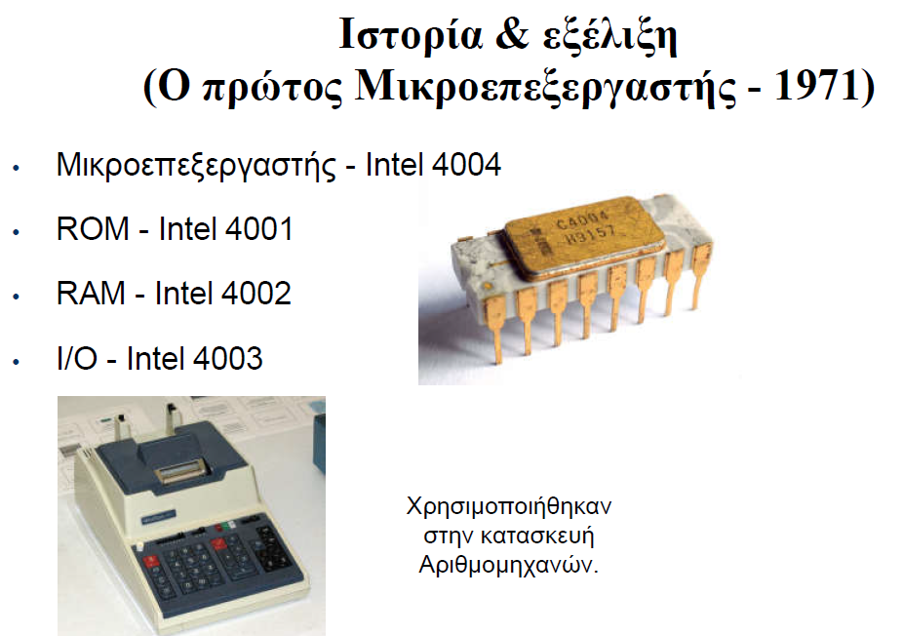
Η Εξέλιξη των Ψηφιακών Συστημάτων

Slide 10
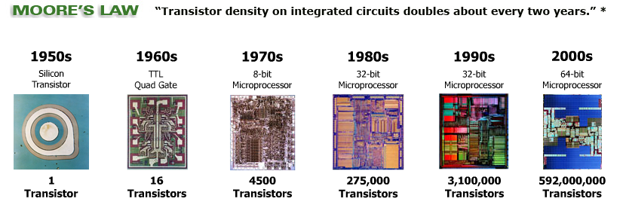
Η Εξέλιξη των Ψηφιακών Συστημάτων
Πηγή: https://impulseseee.wordpress.com/2017/08/24/evolution-of-transistors-2/

Slide 11
Η Εξέλιξη των Ψηφιακών Συστημάτων
Η 5^{η} γενιά είναι ίσως αυτή που διανύουμε σήμερα. Πολλοί όμως υποστηρίζουν ότι ακόμα έχουμε πολλά να δούμε. Μερικά από αυτά είναι:
5G τεχνολογίες (τεχνητή νοημοσύνη, εικονική πραγματικότητα,
επαυξημένη πραγματικότητα κλπ)
Ιντερνέτ των Πραγμάτων (Internet of Things)
Έξυπνες οθόνες /τηλεοράσεις, χωρίς Κεντρική Μονάδα, Πληκτρολόγιο, Ποντίκι (με φωνητικές εντολές)
Cloud computing (όλα στο σύννεφο)
Κινητά τηλέφωνα, ταμπλέτες με δυνατότητες PC

Slide 12
Περιγραφή Ενσωματωμένων Συστημάτων
Οι περισσότεροι από εμάς μπορούμε άνετα να αναγνωρίσουμε έναν υπολογιστή, ένα κινητό τηλέφωνο, ένα tablet, ένα server (διακομιστή), ένα φορητό υπολογιστή κλπ. Τα συστήματα αυτά είναι συστήματα Γενικού Σκοπού.
Υπάρχουν όμως πολλά περισσότερα ηλεκτρονικά – υπολογιστικά συστήματα, τα οποία καθημερινά χρησιμοποιούμε, που είναι «αόρατα» ή τουλάχιστον δε γνωρίζουμε την ύπαρξή τους.
Αυτά είναι τα Ενσωματωμένα Συστήματα (embedded systems) τα οποία είναι Συστήματα Ειδικού Σκοπού, δηλαδή επιτελούν συγκεκριμένες μόνο διεργασίες.
Υπολογίζεται ότι κατά μέσο όρο σε ένα σπίτι υπάρχουν 1 έως 3 συστήματα γενικού σκοπού (PC, laptops, mobiles, tablets κλπ) αλλά και πάνω από 50 Ενσωματωμένα Συστήματα (ΕΣ) τα οποία απλά δε βλέπουμε.

Slide 13
Περιγραφή Ενσωματωμένων Συστημάτων
Αν θέλαμε λοιπόν να δώσουμε έναν ορισμό για τα ΕΣ θα λέγαμε ότι:
«Πρόκειται για υπολογιστικά συστήματα που κατασκευάζονται με σκοπό να επιτελέσουν μια συγκεκριμένη εργασία, είτε στα πλαίσια ενός ευρύτερου συστήματος, είτε εντελώς αυτόνομα. Σε αντίθεση με τα υπολογιστικά συστήματα γενικού σκοπού, τα οποία κατασκευάζονται ώστε να έχουν ευελιξία και να μπορούν να εξυπηρετήσουν ένα μεγάλο φάσμα εφαρμογών»

Slide 14
Περιγραφή Ενσωματωμένων Συστημάτων
Εφαρμογές συστημάτων γενικού σκοπού (παραδείγματα)
• Στατιστική επεξεργασία δεδομένων
• Σχεδίαση μοντέλων/επεξεργασία φωτογραφίας/παιχνίδια, κλπ
Εφαρμογές συστημάτων ειδικού σκοπού (παραδείγματα)
• Ρυθμιστής θερμοκρασίας χώρου
• Έλεγχος γραμμής παραγωγής
• Έλεγχος ρομπότ

Slide 15
Περιγραφή Ενσωματωμένων Συστημάτων
Μπορείτε να σκεφτείτε «συσκευές»-εφαρμογές Ενσωματωμένων
Συστημάτων;
Μηχανήματα αυτόματων
συναλλαγών
Κεντρική Ηλεκτρονική Μονάδα Ελέγχου αυτοκινήτου
Συσκευή ακύρωσης εισιτηρίου
Φορητές ιατρικές συσκευές
Αριθμομηχανή
Οικιακές συσκευές
Φωτογραφική μηχανή
Βιομηχανικά ρομπότ
Συστήματα συναγερμού
Αυτόματος πιλότος
αεροσκάφους
Video projector
Ηλεκτρονικό ρολόι

Slide 16
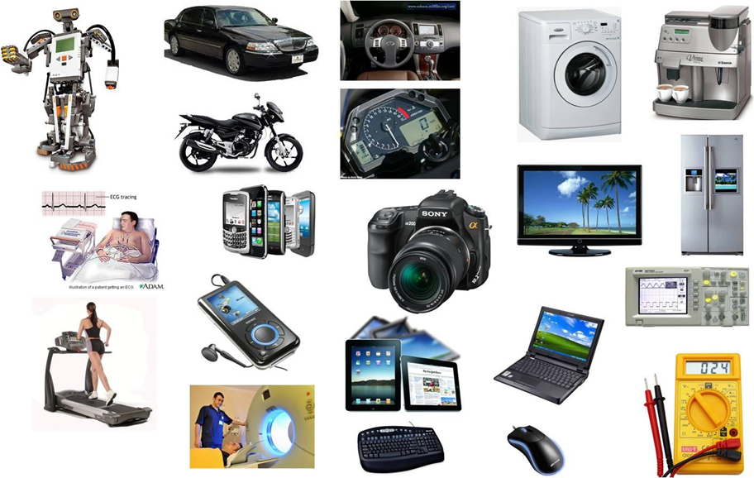
Περιγραφή Ενσωματωμένων Συστημάτων
«Συσκευές»-εφαρμογές Ενσωματωμένων Συστημάτων
Πηγή:
https://www.vlsifacts.com/different-applications-microcontroller/

Slide 17
Περιγραφή Ενσωματωμένων Συστημάτων
Τα ΕΣ έχουν την ίδια αρχιτεκτονική με τα κοινά συστήματα γενικού σκοπού, όπως για παράδειγμα προγραμματίζονται, έχουν επεξεργαστή, μνήμες και διεπαφές εισόδου-εξόδου. ΌΜΩΣ
Εκτελούν συγκεκριμένη εργασία (π.χ. το ΕΣ του πλυντηρίου δεν μπορεί να χρησιμοποιηθεί για να αναπαράγει πολυμέσα)
Χρησιμοποιούν χαμηλότερων δυνατοτήτων επεξεργαστές (μικροελεγκτές) σε αντίθεση με τα τυπικά συστήματα γενικού σκοπού που έχουν μικροεπεξεργαστές.
Διαθέτουν πολύ μικρότερη μνήμη αλλά αρκετές διεπαφές εισόδου-εξόδου
Διαθέτουν Real Time Operating System (λειτουργικό σύστημα = ΛΣ μερικών KB) αποθηκευμένο σε μνήμη ROM σε αντίθεση με το ΛΣ ενός PC που είναι αποθηκευμένο στο Σκληρό Δίσκο.
Το ΛΣ ενός ΕΣ δε διαθέτει προτεραιοποίηση διεργασιών όπως π.χ τα Windows
Πιο φτηνά και πολύ πιο γρήγορη η κατασκευή τους

Slide 18
Παράδειγμα: αυτοκίνητο
Αν και οι πρώτοι υπολογιστές για το αυτοκίνητο προορίζονταν αποκλειστικά για τον έλεγχο λειτουργιών του κινητήρα, όπως τον έλεγχο του μείγματος καυσίμου-αέρα και της ανάφλεξης / εκκίνησης, σήμερα είναι στάνταρ ο έλεγχος και άλλων υποσυστημάτων. Τέτοια είναι τα συστήματα:
αντι-μπλοκαρίσματος φρένων (ABS),
αντι-ολίσθησης (traction control system),
ηλεκτρονικής ευστάθειας (ESP),
διατήρησης σταθερής ταχύτητας (cruise control),
ηλεκτρονικής ανάρτησης,
4-κίνησης (κίνηση με τους τέσσερις τροχούς),
ηλεκτρονικού κλιματισμού,
σταθεροποίησης τάσης εξόδου του εναλλακτήρα (γεννήτριας),
φόρτισης μπαταρίας
Άλλα υποσυστήματα που μπορεί να ελέγχονται από μικροελεγκτή είναι τα φώτα πορείας, ο φωτισμός του χώρου επιβατών, οι υαλοκαθαριστήρες και η αντίσταση θέρμανσης του πίσω παρμπρίζ.

Slide 19
Περιγραφή Ενσωματωμένων Συστημάτων Βασικά μέρη
Μεταβλητές εισόδου: Αποτελεί το τμήμα του ΕΣ στο οποίο εισάγονται τα δεδομένα
προς επεξεργασία από το ενσωματωμένο σύστημα (για παράδειγμα τα δεδομένα από
κάποιον αισθητήρα).
Λογισμικό: Αποτελεί το τμήμα του ΕΣ στο οποίο δημιουργείται η λογική της
Επεξεργασίας των μεταβλητών εισόδου και το οποίο εκτελείται με μορφή
Προγράμματος στο Υλικό του συστήματος.
Υλικό: Αποτελεί τα τμήματα του ΕΣ που περιλαμβάνουν τα απαραίτητα
Υποσυστήματα που είναι αναγκαία για να εκτελεστεί η επεξεργασία των μεταβλητών
εισόδου (για παράδειγμα ένας επεξεργαστής ψηφιακού σήματος ή ένας μικροελεγκτής).
Πηγή:
Πτυχιακή –
Παναγιωτοπούλου Β. –
Σερπάνου Φ.
ΤΕΙ Δυτ. Ελλάδας

Slide 20
Περιγραφή Ενσωματωμένων Συστημάτων Βασικά μέρη
Διεπαφή χρήστη: Αποτελεί το τμήμα του ΕΣ όπου έρχεται σε επαφή ο χρήστης του
Συστήματος με το ενσωματωμένο σύστημα για να εισάγει ή να λάβει δεδομένα (για
παράδειγμα κάποιο κουμπί, πληκτρολόγιο, κάποια φωτεινή ένδειξη ή οθόνη.).
Ένωση με άλλα συστήματα: Το μέρος του ΕΣ όπου συνδέονται άλλα συστήματα (για παράδειγμα η σύνδεση του συστήματος ABS ενός αυτοκινήτου με τον κεντρικό
Επεξεργαστή δεδομένων του αυτοκινήτου). Η ένωση αυτή διαφέρει από μια απλή
ένωση και αποτελεί ένα σύνολο που λειτουργεί ως μια οντότητα, η οποία πολλές
φορές «αποκρύπτει» και την ύπαρξη του ΕΣ.
Μεταβλητές εξόδου: Το τμήμα του ΕΣ από όπου εξάγονται οι πληροφορίες και τα
Δεδομένα έπειτα από την επεξεργασία τους (για παράδειγμα κάποιος ενεργοποιητής).
Πηγή:
Πτυχιακή –
Παναγιωτοπούλου Β. –
Σερπάνου Φ.
ΤΕΙ Δυτ. Ελλάδας

Slide 21
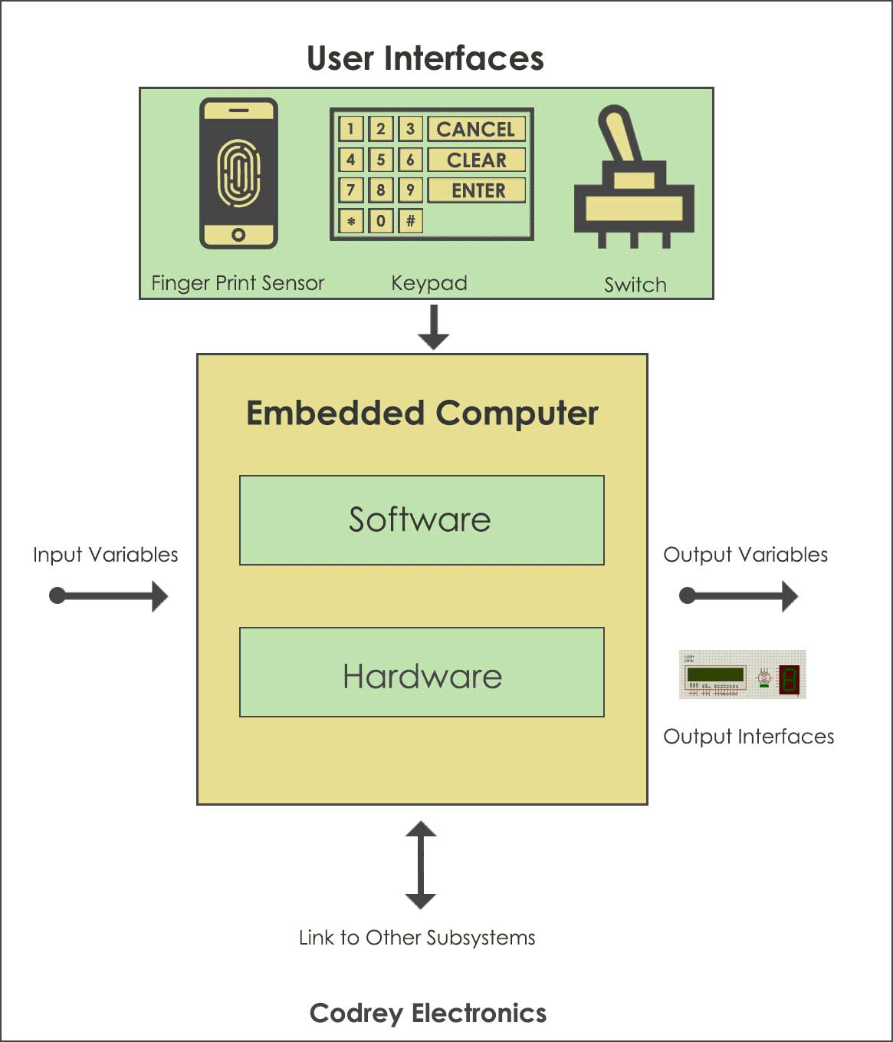
Περιγραφή Ενσωματωμένων Συστημάτων
Αναλυτική Δομή ενός
ΕΣ με επίδειξη
διεπαφής χρήστη

Slide 22
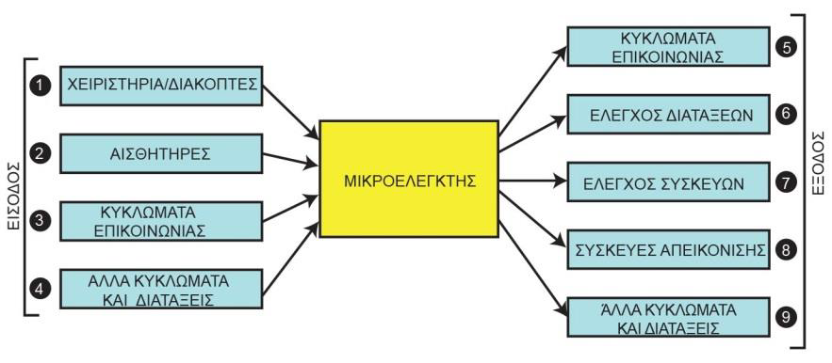
Περιγραφή Ενσωματωμένων Συστημάτων
Πηγή:
Βιβλίο
Ενσωματωμένα
Συστήματα
Δρ. Π.
Παπάζογλου
Ο πυρήνας ενός ΕΣ είναι ο Μικροελεγκτής.
Οι διασυνδέσεις του Μικροελεγκτή σε ένα ΕΣ

Slide 23
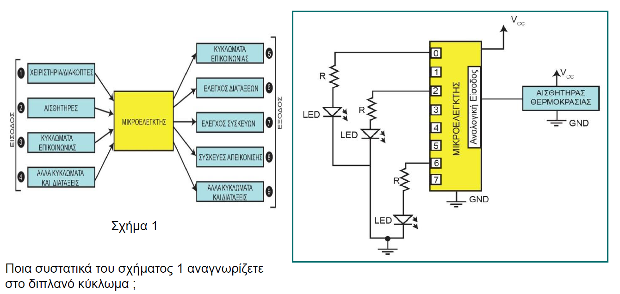
Περιγραφή Ενσωματωμένων Συστημάτων Παράδειγμα Ηλεκτρονικό Θερμόμετρο (1)
Πηγή:
Βιβλίο
Ενσωματωμένα
Συστήματα
Δρ. Π.
Παπάζογλου

Slide 24
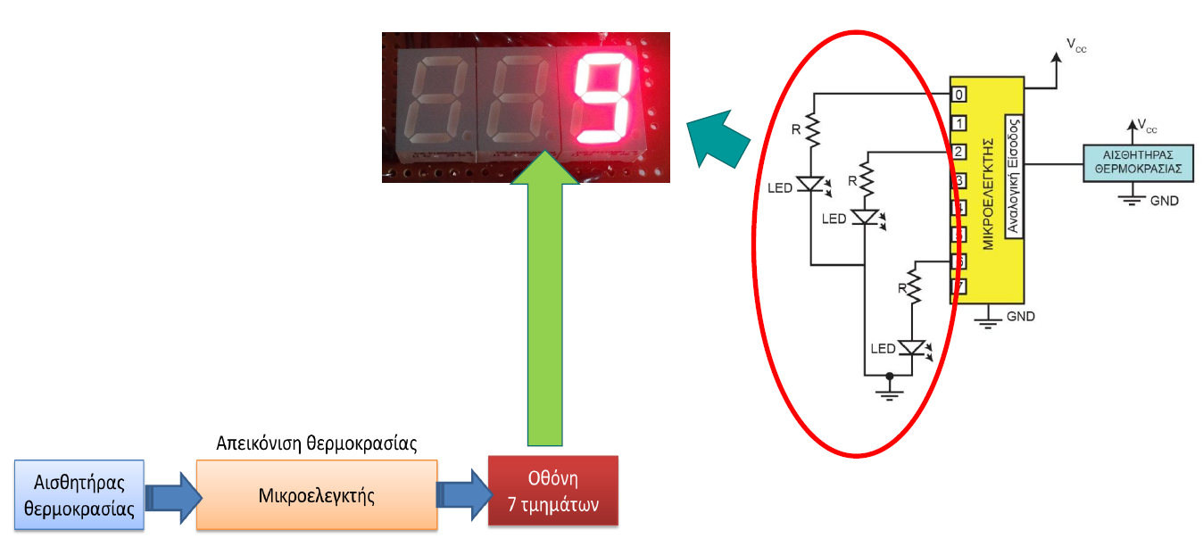
Περιγραφή Ενσωματωμένων Συστημάτων Παράδειγμα Ηλεκτρονικό Θερμόμετρο (2)
Πηγή:
Βιβλίο
Ενσωματωμένα
Συστήματα
Δρ. Π.
Παπάζογλου

Slide 25
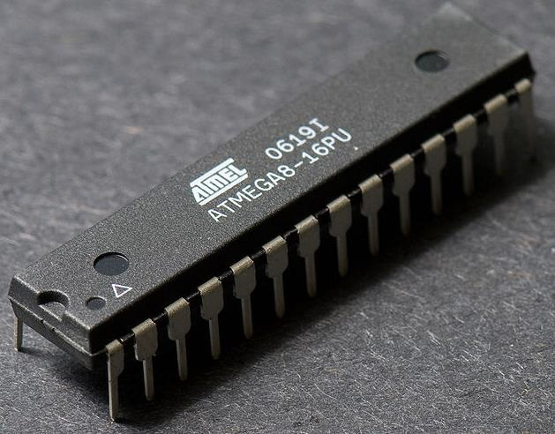
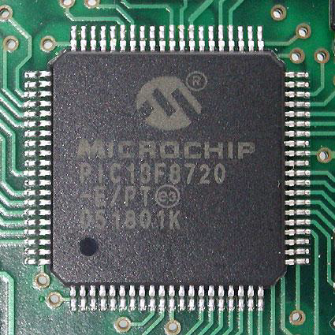
Περιγραφή Ενσωματωμένων Συστημάτων
Πηγή:
Βιβλίο
Ενσωματωμένα
Συστήματα
Δρ. Π.
Παπάζογλου
Δύο Μικροελεγκτές διαφορετικών κατασκευαστών: ATMEL και Microchip
Η Microchip εξαγόρασε την ATMEL

Slide 26
Ο Μικροελεγκτής
Τις περισσότερες φορές τα Ενσωματωμένα Συστήματα (ΕΣ) επιτελούν απλή λειτουργίες που δεν απαιτούν μεγάλη υπολογιστική ισχύ και πόρους. Για το λόγο αυτό χρησιμοποιούν Μικροελεγκτές (Microcontrollers, μC).
Οι μικροελεγκτές συχνά ορίζονται ως ένας μίνι πλήρης υπολογιστής σε ένα
ενιαίο τσιπ (All-in-one-chip). Στην πραγματικότητα είναι ένας τύπος επεξεργαστή (IC) ο οποίος μπορεί να λειτουργήσει με ελάχιστα εξωτερικά εξαρτήματα.
Στον πυρήνα τους, οι μικροελεγκτές έχουν έναν μικροεπεξεργαστή (της τάξης των MHz) παρόμοιος με την CPU του υπολογιστή μας, μία σταθερή ποσότητα μνήμης RAM και ROM και μονάδα διασύνδεσης περιφερειακών όλα ενσωματωμένα σε ένα τσιπ.

Slide 27
Ο Μικροελεγκτής
Οι μικροελεγκτές είναι σχεδιασμένοι για να εκτελούν συγκεκριμένες λειτουργίες. Λέγοντας συγκεκριμένες, εννοούμε εφαρμογές όπου η σχέση μεταξύ της εισόδου και της εξόδου είναι προκαθορισμένη.
Εφόσον λοιπόν απευθύνεται σε συγκεκριμένες εφαρμογές, οι απαιτήσεις σε μνήμη RAM, ROM (συνήθως σε Kbytes) και περιφερειακές εισόδους εξόδους είναι περιορισμένες, πράγμα που καθιστά εύκολη την ενσωμάτωση αυτών σε ένα μόνο τσιπ. Αυτό με την σειρά του μειώνει τόσο το κόστος όσο και το μέγεθος του μικροελεγκτή.
Σήμερα, αρκετοί κατασκευαστές παράγουν μικροελεγκτές με ένα ευρύ φάσμα
δυνατοτήτων και είναι διαθέσιμα σε διάφορες εκδόσεις.

Slide 28
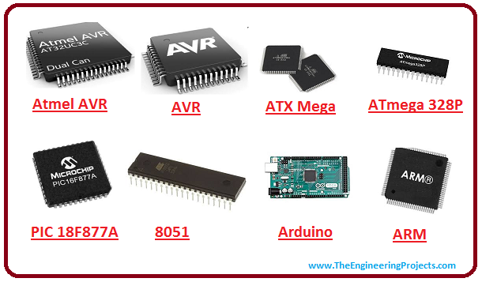
Διάφοροι τύποι Μικροελεγκτών
Πηγή:
https://www.theengineeringprojects.com

Slide 29
Ο Μικροεπεξεργαστής
Σε αντίθεση με ένα Μικροελεγκτή ένας Μικροεπεξεργαστής (microprocessor) δεν είναι σε θέση να λειτουργήσει χωρίς την ύπαρξη ορισμένων εξωτερικών κυκλωμάτων. Κλασσικό παράδειγμα η μητρική πλακέτα του Η/Υ μας.
Τα ελάχιστα περιφερειακά που χρειάζεται ένας μικροεπεξεργαστής είναι η μνήμη από την οποία θα διαβάσει το πρόγραμμα που θα εκτελέσει και ο ταλαντωτής ως η πηγή ρολογιού που είναι απαραίτητη σε κάθε σύγχρονο ακολουθιακό κύκλωμα.
Όλα τα παραπάνω, όπως αναφέραμε, ένας μικροελεγκτής τα περιλαμβάνει σε ένα ολοκληρωμένο κύκλωμα, πράγμα που τον καθιστά ικανό να λειτουργήσει πλήρως αυτόνομα έχοντας σαν επακόλουθο την μείωση του κόστους και της πολυπλοκότητας του συστήματος στο οποίο θα χρησιμοποιηθούν.

Slide 30
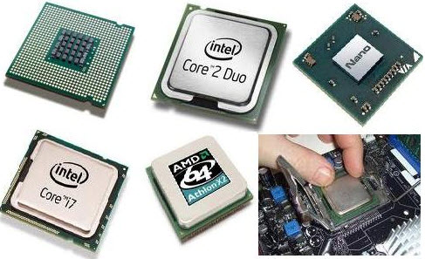
Διάφοροι τύποι Μικροεπεξεργαστών
Πηγή:
https://celebratelife24x7.wordpress.com

